Slide 1

স্বাগতম
সবাইকে শুভেচ্ছা

Slide 2
পরিচিতি
সায়মা শারমীন
সহকারি শিক্ষক(পদার্থ বিজ্ঞান)
কামাল আহমেদ মজুমদার স্কুল এ্যান্ড কলেজ
শ্রেনিঃনবম
বিষয়ঃপদার্থ বিজ্ঞান
অধ্যায়ঃদ্বিতীয়
বিভিন্ন প্রকার গতি

Slide 3
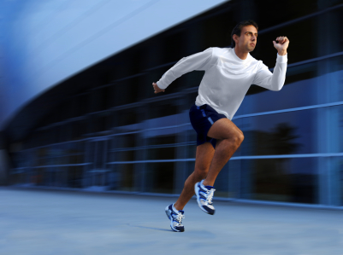

নিচের ছবিতে কি দেখা যাচ্ছে?
ঘুমাচ্ছে
দৌড়াচ্ছে
স্থিতি
গতি

Slide 4
আজ আমরা গতি নিয়ে আলোচনা করব

Slide 5
এই অধ্যায় শেষে আমরা-
১। গতি কি তা বলতে পারব।
২। স্থিতি ও গতির পার্থক্য করতে পারবে।
৩। বিভিন্ন প্রকার গতির পার্থক্য করতে পারবে।

Slide 6
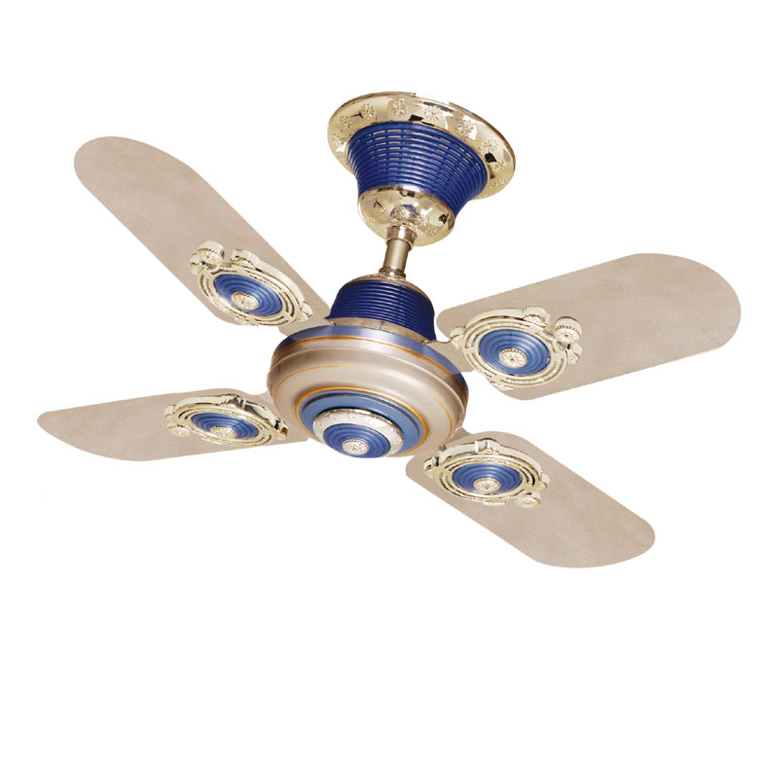
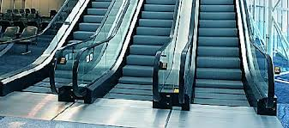
ফ্যান এর গতি
আমরা বিভিন্ন প্রকার গতি সম্পর্কিত ছবি দেখব
ঘূর্নন গতি
চলন্ত সিড়ি
চলন গতি

Slide 7
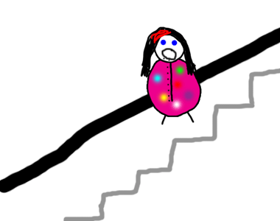

সিড়ি উপরে নিচে যাচ্ছে
ফ্যান ঘুরছে
চলন গতি
ঘূর্নন গতি

Slide 8
দলগত কাজ
১।ঘূর্নন গতি ও চলন গতির পার্থক্য কর।
২।ঘড়ির গতি কোন গতি একে দেখাও।

Slide 9
মূল্যায়ন
১।স্থিতি কি?
২।কয়েক প্রকার গতির নাম বল।
৩।গতি ও স্থিতির কয়েকটি উদাহরন দাও।
৪।উদাহরনের মাধ্যমে বিভিন্ন প্রকার গতির নাম বল।

Slide 10
বাড়ির কাজ
১।স্থিতি ও গতির পার্থক্য লিখে আনবে।
২।চিত্র একে বিভিন্ন প্রকার গতির আলোচনা করবে।

Slide 11

ধন্যবাদ

